Slide 1
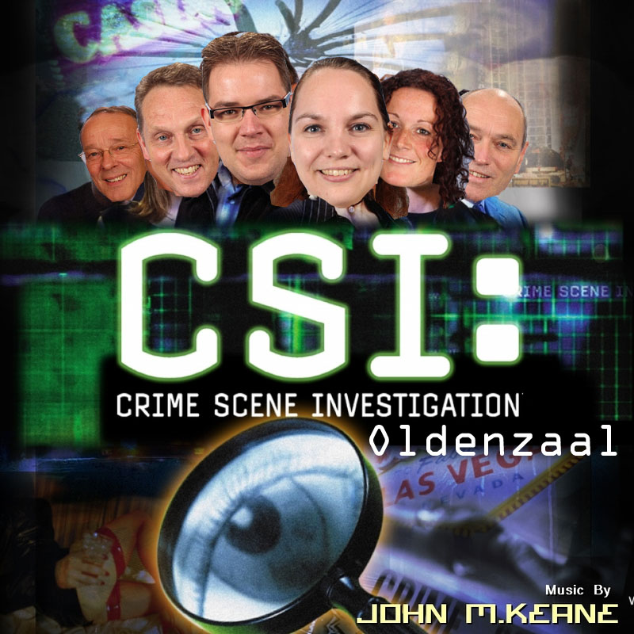
CSI Oldenzaal

Slide 2
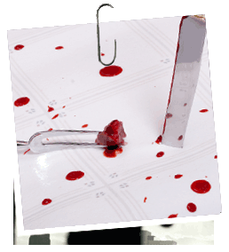
Door moord op Paul Oberjé.
In de kelder van het Twents Carmel College (plaats delict) wordt een
dode gevonden.
Het is P. Oberjé. Er is met een glas zijn keel doorgesneden.
Er ligt bloed op de grond (keel) en er zit bloed en vezels aan onder
zijn nagels (van de dader).
Oberjé was bekend als een vaag figuur dat in allerlei zaken handel
bedreef. Was vaak laat op school en niemand wist iets van zijn achtergrond af.
Op de bewakingscamera van school is te zien dat er die avond 4 personen
nog in het gebouw waren. Niemand heeft een echt alibi.

Slide 3
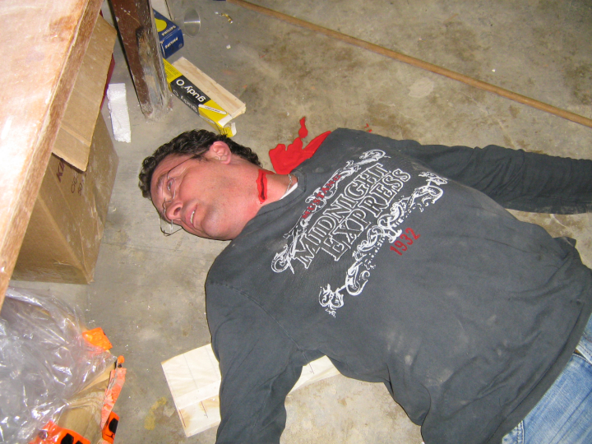
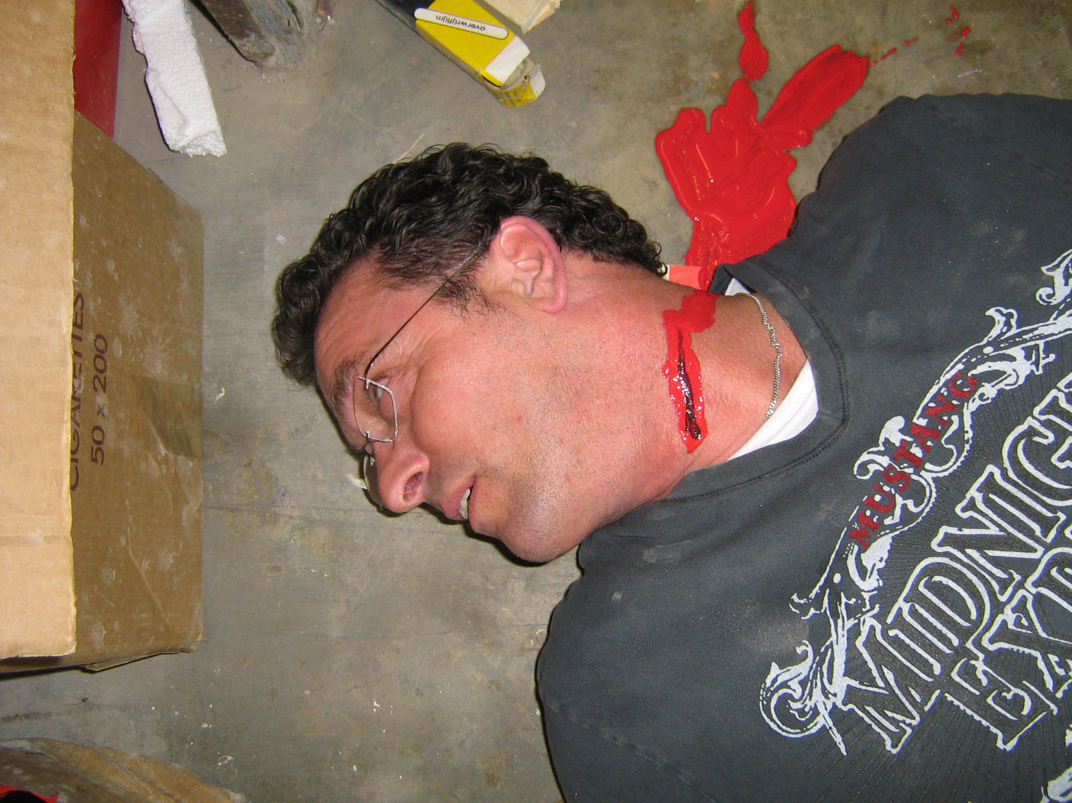
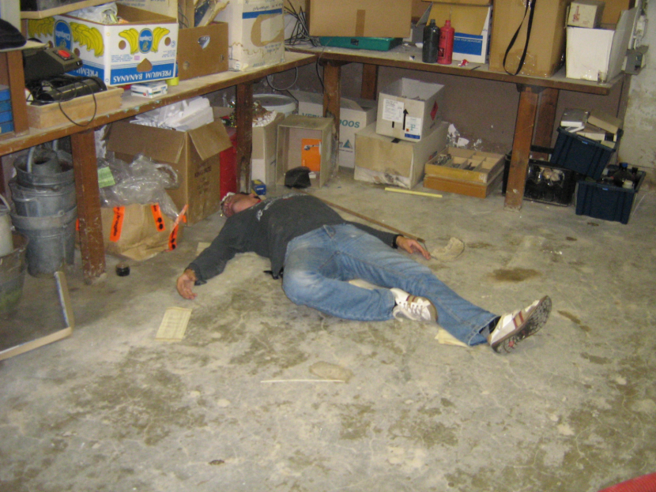
Slachtoffer Dhr. P. Oberjé

Slide 4
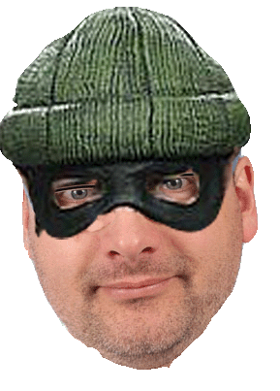
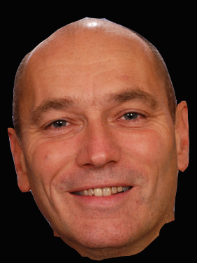
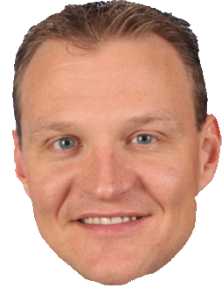
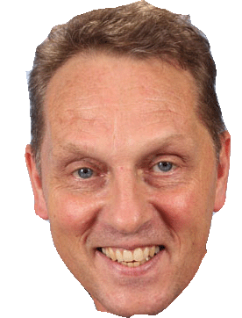
De verdachten. Gezien op bewakingscamera.
R. t. V. te Oldenzaal
Verdachte 3.
H.S. te Oldenzaal
Verdachte 1.
A.D. te Oldenzaal
Verdachte 2.
J.J. te Beuningen
Verdachte 4.

Slide 5
CSI Oldenzaal. Indeling lessen.
1. Inleiding
Vingerafdrukken bekijken en vergelijken.
2. Vezels vergelijken.
Bloedgroepbepaling.
3. DNA fingerprinting.
Gel platen zelf gieten.
Oefenen met aanbrengen van DNA monsters ± 10 min.
4. Aanbrengen DNA van het bloed van de plaats delict
en van de verdachten.
Elektroforese: ± 30 minuten wachten, daarna resultaat
bekijken.
Csi in het echt.

Slide 6
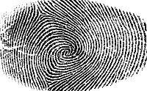
Vingerafdrukken.
Een vingerafdruk is de afdruk van het lijnenpatroon op een vingertop die wordt achtergelaten door de natuurlijke vetlaag die op de huid voorkomt. Het lijnenspel op iedere vinger is uniek, ook bij eeneiige tweelingen en wordt daarom ingezet als identificatiemiddel.
Vingerafdrukken

Slide 7
De verdachten. Gezien op bewakingscamera.
R. t. V. te Oldenzaal
Verdachte 3.
H.S. te Oldenzaal
Verdachte 1.
A.D. te Oldenzaal
Verdachte 2.
J.J. te Beuningen
Verdachte 4.

Slide 8
Vezelonderzoek en bloedgroepbepaling
Vezelonderzoek.
Jullie gaan de vezels onderzoeken die het slachtoffer onder zijn nagels had zitten en vergelijken met de kleding, die de 4 verdachten aan hadden die avond.
Bloedgroepbepaling.
Op het glas zat bloed van het slachtoffer. Maar onder de nagels van het slachtoffer zat ook bloed. Probeer de bloedgroep te achterhalen van het bloed onder de nagel en vergelijk dit met het bloed van de verdachten en het slachtoffer.

Slide 9
De verdachten. Gezien op bewakingscamera.
R. t. V. te Oldenzaal
Verdachte 3.
H.S. te Oldenzaal
Verdachte 1.
A.D. te Oldenzaal
Verdachte 2.
J.J. te Beuningen
Verdachte 4.

Slide 10
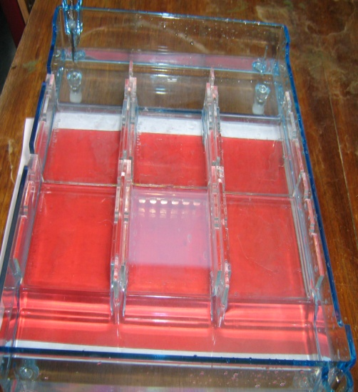
DNA delen scheiden m.b.v. gelelektroforese
Gelelektroforese is een scheidingstechniek die moleculen
onder invloed van een elektrisch veld laat bewegen
in een gel.
Gelelectroforese

Slide 11
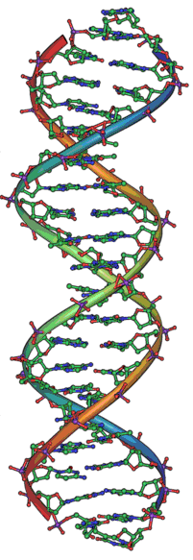
Wat is DNA?
Desoxyribonucleïnezuur of DNA is de belangrijkste drager van erfelijke informatie in alle bekende organismen.
Een DNA-molecuul bestaat uit twee lange strengen van nucleotiden (adenosine, thymine, guanidine en cytosine),
die zich samen buigen tot een dubbele helix.
Bij DNA fingerprinting ga je op zoek naar verschillende
“targets” op de diverse chromosomen.
Het gaat om een repeat (herhaling van een basenpaar),
Bijvoorbeeld: ATG-ATG-ATG en CGT-CTG-CGT-CTG-CGT en
TTG-TTG-TTG-TTG-TTG-TTG-TGG

Slide 12
4 voorbeelden van Repeats
Jan: TGATGATGA CCGCCGCCGCCGCCGCCG UACUACUACUAC
Anke: TGATGATGATGATGATGA CCGCCG UACUACUACUAC
Joop: TGATGATGA CCGCCGCCGCCGCCG UACUACUAC
Ger: TGATGATGATGATGATGA CCGCCGCCGCCGCCGCCG ACUAC
Hoe maak je een repeat zichtbaar voor het blote oog?

Slide 13
Polymerase Chain Reaction
Om DNA zichtbaar te maken heb je er veel van nodig.
Één miljard keer meer dan in een paar cellen zit.
Daarom werd er gezocht naar een methode om perfecte kopieën te maken van DNA. Dit proces heet PCR (Polymerase Chain Reaction) in het Nederlands: polymerase-kettingreactie

Slide 14
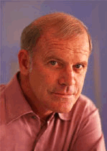
PCR Polymerase Chain Reaction
PCR kun je in 3 stappen verdelen.
Kary Banks Mullis
1. Denatureren van het DNA bij 95 ºC.
2. Hybridisatie. Het aanbrengen van primers bij 52 ºC.
3. Extensie: Het verdubbelen van een enkele streng DNA
met het enzym DNA-polymerase bij 72 ºC.

Slide 15
Stap 1. Denaturatie
Het DNA wordt gedenatureerd. Door verhitting tot
ongeveer 95º C worden de twee strengen gescheiden.

Slide 16
Stap 2. Hybridisatie.
De temperatuur wordt verlaagd tot 52º C dan worden
er primers toegevoegd. Primers zijn stukjes enkelstreng-DNA
(ong. 20 – 30 nucleotiden). Één primer past op het begin
van het gewenste stukje DNA en een tweede primer die
past op het eind van de tegenoverstaande/complementaire
streng van de “target”

Slide 17
Stap 3. Extensie:
Het verdubbelen van een enkele streng DNA met het
enzym bij 72 ºC.
De temperatuur wordt verhoogd tot 72ºC en het enzym
DNA-polymerase wordt toegevoegd samen met een groot
aantal nuceoltiden.

Slide 18
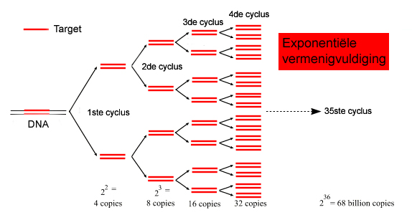
Elke cyclus van deze 3 stappen duurt 4 minuten.
Bij 30 x herhalen van deze 3 stappen heb je 60 lange
strengen DNA waar je niets aan hebt en 1 miljard strengen
DNA die wel te gebruiken zijn (de repeats).
Ze gaan tot 35 cycli. Je hebt dan 68 miljard kopieën.
PCR Engels
DNA transcriptie

Slide 19
De verdachten. Gezien op bewakingscamera.
R. t. V. te Oldenzaal
Verdachte 3.
H.S. te Oldenzaal
Verdachte 1.
A.D. te Oldenzaal
Verdachte 2.
J.J. te Beuningen
Verdachte 4.

Slide 20
De dader is D. H. te O.

